Slide 1
Выпускная квалификационная работа
Создание открытого Многостраничного динамического рекламного сайта карта «Mobile Legends: Bang Bang»
Автономная некоммерческая частная
профессиональная образовательная организация
«Краснодарский кооперативный техникум крайпотребсоюза»
СТУДЕНТ: ОСМАНОВ ИЛЬЯС АРСЕНОВИЧЬ
НАУЧНЫЙ РУКОВОДИТЕЛЬ: АБРОСКИН ДМИТРИЙ АЛЕКСАНДРОВИЧ

Slide 2
Цель и задачи
Цель работы – Предоставить пользователю актуальную информацию «По карте Mobile Legends: Bang Bang »
Задачи работы:
Провести анализ предметной области,
Выбрать ПО для разработки сайта,
Разработать графический интерфейс программы,
Реализовать программное обеспечение,
Протестировать web – сайт на локальном сервере

Slide 3
Объект и предмет исследования
Объект исследования – Сайты по теме Mobile Legends: Bang Bang .
Предмет исследования – технология создания многостраничного статического сайта.

Slide 4
Методы реализации задачи
Алгоритм реализации задания потребовал выбора среды разработки и программирования, и выбора графического редактора для проектирования графического интерфейса.

Slide 5
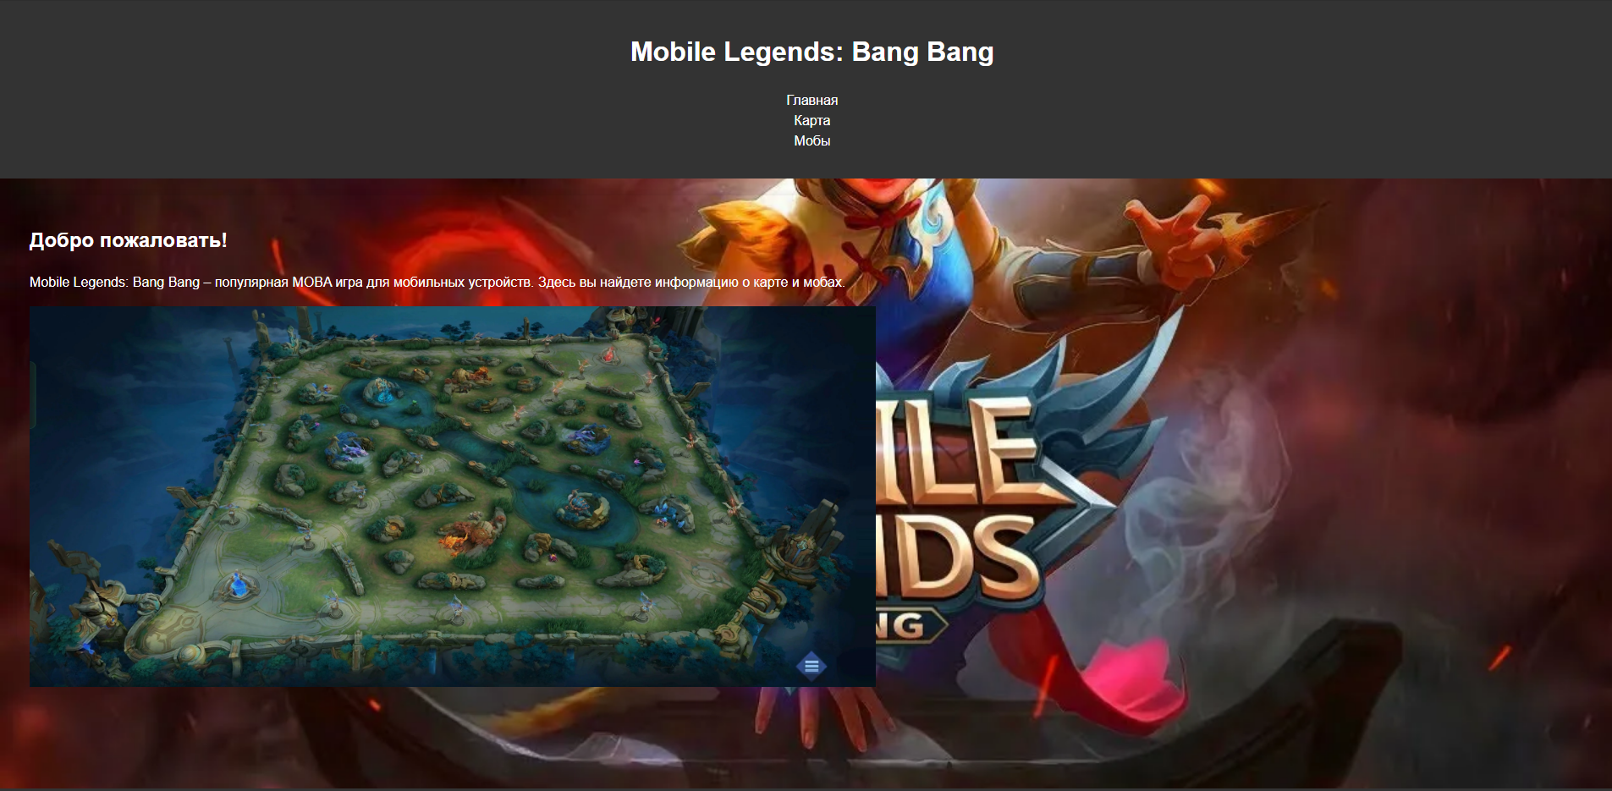
Окно заставки разработанного приложения

